Slide 1
Obras por Impuestos
Ley 29230
Superintendencia de Relaciones Públicas
Año 2017
14 de noviembre de 2017

Slide 2
¿QUÉ ES OBRAS POR IMPUESTOS?
Régimen especial de contratación que permite a la empresa privada financiar la ejecución de Proyectos de Inversión, con cargo a su impuesto a la renta de tercera categoría
Agiliza ejecución de Proyectos de Inversión.
Simplifica procedimientos.
El Estado y la empresa privada se unen con el objetivo de cerrar las brechas de infraestructura
Notes:
Agiliza ejecución de Proyectos de Inversión, sosteniendo o aumentando el dinamismo de nuestra economía
Simplifica procedimientos, incrementando la eficiencia Entidades Públicas

Slide 3
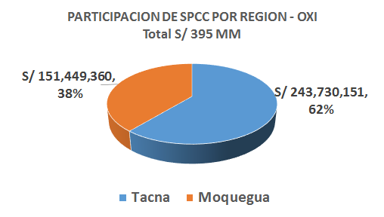
INVERSIÓN SPCC EN OXI
Actualmente Southern Peru, administra 18 proyectos:
Moquegua: 05
Tacna: 13
Inversión Global de S/ 395 millones de soles, ejecutados por el mecanismo de Obras por Impuestos.

Slide 4
Región Moquegua
Región | Institución | Proyecto | Presupuesto (S/) | Estado
Moquegua | Municipalidad Provincial de Mariscal Nieto | Pista y veredas - San Francisco | 17,803,338 | Liquidado
 |  | Saneamiento - Moquegua | 99,822,498 | Recepción de Obra
 | Municipalidad Distrital de Carumas | Centro de Salud - Carumas | 20,500,000 | Elaboracion Exp. Técnico
 |  | Instituto Los Andes - Carumas | 11,882,489 | Liquidado
 | Municipalidad Distrital de El Algarrobal | Agua Potable Biohuerto | 1,441,036 | Liquidado
Total |  |  | 151,449,360

Slide 5
Región Tacna
Región | Institución | Proyecto | Presupuesto (S/) | Estado
Tacna | Municipalidad Distrital de Pocollay | Saneamiento - Pocollay | 7,907,655 | Liquidado
 |  | Pista y veredas - Pocollay | 15,518,031 | Liquidado
 | Municipalidad Provincial de Jorge Basadre | Carretera Puente Camiara - Locumba | 27,359,255 | Proceso de Liquidación
 | Municipalidad Distrital de Ilabaya | Carretera Ilabaya - Cambaya - Camilaca | 127,095,048 | Liquidado
 | Municipalidad Distrital de Quilahuani | Vías y Accesos C. P. Quilahuani | 2,425,769 | Liquidado
 | Municipalidad Distrital de Ciudad Nueva | Vías Urbanas Ciudad Nueva | 15,918,782 | Ejecución
 | Municipalidad Distrital de Camilaca | Creación del Centro Cultural Camilaca | 2,845,188 | Recepción de Obra
 | Municipalidad Provincial de Tacna | Saneamiento Avenida Litoral | 1,472,767 | Ejecución
 |  | Mejoramiento Avenida Litoral | 20,564,725 | Exp Técnico Culminado
 |  | Saneamiento Avenida Manuel A Odria | 745,167 | Ejecución
 |  | Creación Avenida Municipal | 7,408,424 | Ejecución
 |  | Saneamiento Avenida Zarumilla | 2,141,347 | Ejecución
 |  | Mejoramiento Avenida Zarumilla | 12,327,997 | Exp Técnico Culminado
Total |  |  | 243,730,153

Slide 6
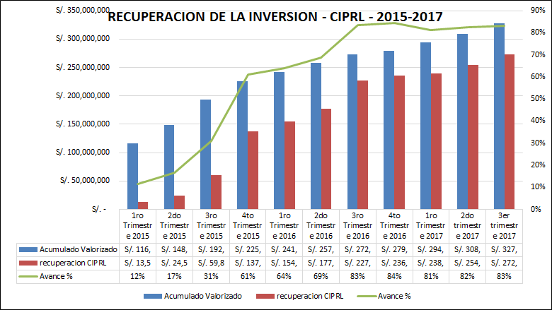
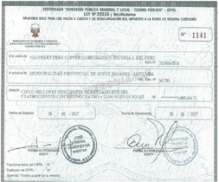
RECUPERACIÓN DE CIPRL
Notes:
-Al mes de setiembre se tiene un 83% de recuperación atreves de los CIPRLs del monto valorizado (pagado).
-En el 2017, hasta setiembre, estamos recuperando 09 CIPRLs por un monto total de S/42 MM
-Los últimos CIPRLs entregados; Munic Moquegua (2.3 MM), Munic. Jorge Basadre (12.5 MM)
-CIPRLs en gestión con la Municipalidad Provincial Jorge Basadre por S/10 MM.

Slide 7
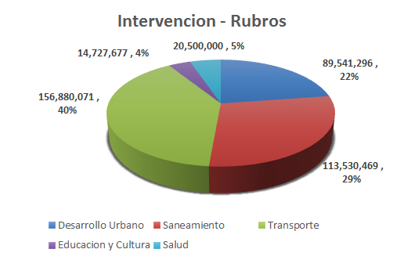
Intervención - Rubros
Mayor Inversión:
Rubros de Transporte (construcción de carreteras)
Saneamiento básico (Mejoramiento e Instalación de nuevos sistemas de agua, alcantarillado).
En la región de Moquegua:
Saneamiento con S/ 101 MM
En la Región de Tacna:
Transporte con S/ 190 MM.

Slide 8
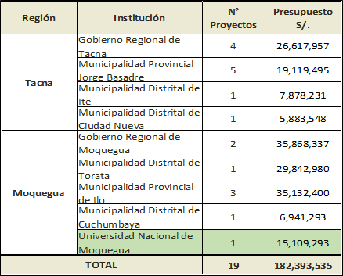
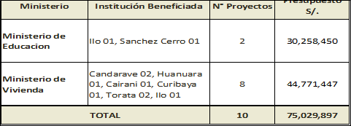
INTERVENCIONES APROBADAS
Gobierno Regional y Local
Gobierno Nacional
Cartas para 29 proyectos:
-Gob. Regionales y Locales ( 11 Tacna y 08 Moquegua)
-Gob. Nacional (05 Tacna y 05 Moquegua)
-Inversión aprox. de S/ 257 MM.
08 Proyectos con el Ministerio de Vivienda: Tacna y Moquegua
02 Proyectos con el Ministerio de Educación: Moquegua
Notes:
-08 Proyectos con el Ministerio de Vivienda :
Tacna (Candarave 02, Huanuara 01, Cairani 01, Curibaya 01)
Moquegua (Torata 02, Ilo 01) Monto Aprox S/ 44.7 MM
Intervenciones: Mejoramiento e instalación de los sistemas de agua potable y alcantarillado.
-02 Proyectos con el Ministerio de Educacion:
Moquegua (Provincia de Ilo y Sanchez Cerro)
Intervencion: Colegio Fe y Alegria y el Instituto Superior de Omate, Monto Aprox. 30 MM

Slide 9
INAGURACIÓN CARRETERA ILABAYA- CAMBAYA
Inversión
S/. 127 millones
Obra con MAYOR INVERSIÓN A NIVEL NACIONAL, bajo el mecanismo de obras por impuestos.
Unirá sectores de las provincias tacneñas de Jorge Basadre y Candarave, fortalecerá el desarrollo comercial, agrícola y turismo.
Notes:
-Señalización vertical y horizontal
-Asfaltado de 32.5 Kilometros
-02 puentes: Cambaya y Chejaya
-163 alcantarillas
-31.3 Km de cunetas de concreto

Slide 10
MEJORAMIENTO DEL SISTEMA DE AGUA Y ALCANTARILLADO DE LA CIUDAD DE MOQUEGUA
Inversión
S/. 101 millones
Beneficia a 74,616 pobladores de la ciudad de Moquegua.
Mejorando la calidad de agua e incrementándose mayores horas de abastecimiento de agua.
Notes:
-Es la Obra de mayor envergadura en el Sur del País.
Mejoras:
-Instalación de Líneas de Aducción y Conducción 9,756 ml
-Construcción de 02 Reservorios.
-Cambio e Instalación de redes de agua potable 54, 583 ml
-Cambio e Instalación de redes de Alcantarillado 55,857 ml
-Mejoramiento de la planta de Agua Potable.
-Instalación de 5,500 medidores domiciliarios (usuarios faltantes)

Slide 11
Muchas Gracias
Southern Peru Copper Corporation Derechos Reservados. Copyright 2016. Protegido bajo las leyes de derechos de autor. Decreto Legislativo Nº 822. Prohibida su reproducción, reenvío o modificación total o parcial sin autorización del Southern Peru

